Slide 1




PROGRAM PENCEGAHAN DAN PENGENDALIAN
INFEKSI SALURAN PERNAFASAN AKUT
dr.Christina Widaningrum,Mkes
Kasubdit ISPA
Direktorat Pencegahan dan Pengendalian
Penyakit Menular Langsung
Ditjen P2P

Slide 2
PROGRAM INDONESIA SEHAT
Paradigma
Sehat
Program
Penguatan Yankes
Program
JKN
Program
Pengarus-utamaan kesehatan dalam pembangunan
Pemberdayaan masyarakat
Peningkatan Akses terutama pd FKTP
Optimalisasi Sistem Rujukan
Sasaran: PBI & Non PBI
Peningkatan Mutu
Promotif - Preventif sebagai pilar utama upaya kesehatan
Kendali Mutu & Kendali Biaya
Sistem pembiayaan: asuransi – azas gotong royong
Benefit
Penerapan pendekatan continuum of care
Intervensi berbasis resiko kesehatan
Keluarga sehat

Slide 3



PARADIGMA SEHAT

Slide 4
SASARAN RPJMN 2015-2019
Peningkatan Kesehatan Ibu dan Anak
Status Gizi masyarakat
Penurunan Prevalensi Penyakit menular dan Tidak Menular
Peningkatan Pemerataan Akses dan Mutu Pelayanan Kesehatan
Peningkatan Perlindungan Finansial
Memastikan Peningkatan Ketersediaan, Penyebaran, dan Mutu Sumber Daya Manusia Kesehatan
n Ketersediaan dan Mutu Obat dan makanan
Peningkatan upaya peningkatan promosi kesehatan & pemberdayaan masyarakat serta Peningkatan pembiayaan kegiatan promotif & preventif
Peningkatan upaya peningkatan perilaku hidup bersih & sehat (PHBS)
Peningkatan perlindungan finansial termasuk menurunnya pengeluaran katastropik akibat pelayanan kesehatan
Peningkatan responsifitas sistem kesehatan (health system responsiveness)
Peningkatan daya saing obat dan makanan nasional

Slide 5

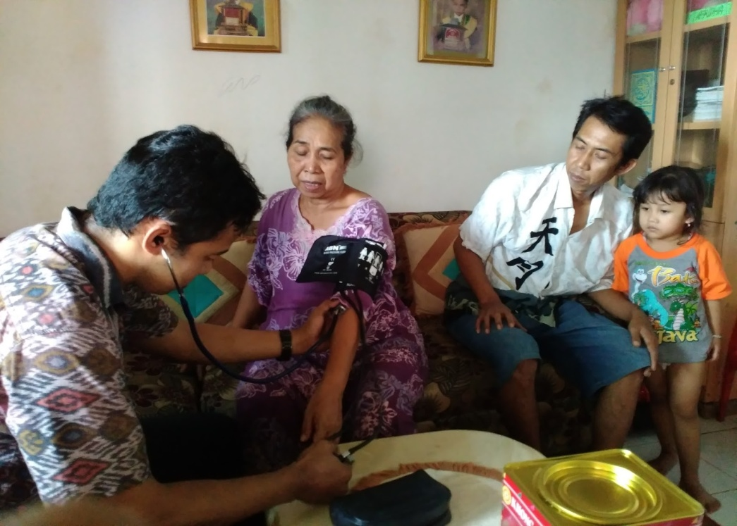
PENGERTIAN PENDEKATAN KELUARGA
Pendekatan Keluarga adalah salah satu cara Puskesmas untuk meningkatkan jangkauan sasaran dan mendekatkan atau meningkatkan akses pelayanan kesehatan dengan mendatangi keluarga
Pendekatan pelayanan yang mengintegrasikan UKP & UKM secara berkesinambungan, dengan target keluarga, didasari data & informasi dari profil kesehatan keluarga
Sumber Foto: achmad fiqqy fierly
Tujuan Pendekatan Keluarga:
1. Meningkatkan akses keluarga terhadap pelayanan kesehatan yang komprehensif
2. Mendukung pencapaian SPM Kab/Kota dan SPM Provinsi
3. Mendukung pelaksanaan JKN
4. Mendukung tercapainya program indonesia sehat

Slide 6




KONSEP PENDEKATAN KELUARGA
Puskesmas
UKBM:
Posyandu, PAUD, UKS, Poskestren, Upaya Kes Kerja, Posbindu PTM, dll

Slide 7
AREA PRIORITAS PROGRAM KESEHATAN
KESEHATAN IBU
Menurunkan angka kematian ibu (AKI)
KESEHATAN ANAK
Menurunkan angka kematian bayi (AKB)
Menurunkan prevalensi balita pendek (STUNTING)
PENGENDALIAN PENYAKIT MENULAR:
HIV-AIDS
Tuberkulosis
Malaria
PENGENDALIAN PENYAKIT TDK MENULAR
Hipertensi
Obesitas
Diabetes
Kanker
Gangguan Jiwa
Notes:
Menyadari bahwa banyak hal yang belum tercapai antara lain, Angka Kematian Ibu masih tinggi, Angka Kematian Bayi juga masih tinggi, sementara itu masih banyak dijumpai anak balita yang pendek (stunting), dan berbagai masalah gizi. Maka dalam kurun waktu 2015 – 2019, sektor kesehatan diarahkan untuk memfokuskan upaya guna:
Menurunkan Angka Kematian Ibu dan Angka Kematian Bayi.
Menurunkan prevalensi balita pendek (stunting).
Menanggulangi penyakit menular HIV-AIDS, Tuberkulosis, dan Malaria.
Menanggulangi penyakit tidak menular Hipertensi, Diabetes, Obesitas, Kanker dan Gangguan Jiwa.

Slide 8
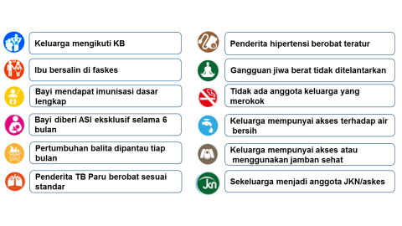







12 INDIKATOR KELUARGA SEHAT
1
Keluarga mengikuti KB
Penderita hipertensi berobat teratur
Ibu bersalin di faskes
Gangguan jiwa berat tidak ditelantarkan
Bayi mendapat imunisasi dasar lengkap
Tidak ada anggota keluarga yang merokok
Bayi diberi ASI eksklusif selama 6 bulan
Keluarga mempunyai akses terhadap air
bersih
Pertumbuhan balita dipantau tiap bulan
Keluarga mempunyai akses atau
menggunakan jamban sehat
Penderita TB Paru berobat sesuai standar
Sekeluarga menjadi anggota JKN/askes

Slide 9
PENTAHAPAN PROGRAM INDONESIA SEHAT
DENGAN PENDEKATAN KELUARGA
5852
Puskesmas
34 Prov
514 Kab/Kota
9754
Puskesmas
34 Prov
514 Kab/Kota
2926
Puskesmas
34 Prov
514 Kab/Kota
2015
2017
2018
2019
2016
470
Puskesmas
9 Prov
64 Kab/Kota
UJI COBA
4 Puskesmas
4 Prov
4 Kab/Kota
Kab/Kota dapat mengembangkan sendiri PIS-PK diluar lokus Puskesmas tahun 2017 karena pelatih sudah tersedia di 34 Propinsi dan 514 kab/kota
Notes:
Bila Kab/Kota ingin mengembangkan sendiri PIS-PK diluar lokus Puskesmas tahun 2017 bisa dilaksanakan karena pelatih sudah tersedia di 34 Propinsi dan 514 kab/kota.

Slide 10
Perubahan Organisasi Kementerian Kesehatan

Slide 11
STRUKTUR ORGANISASI
DIREKTORAT
PENCEGAHAN DAN PENGENDALIAN PENYAKIT MENULAR LANGSUNG
SUBBAGIAN
TATA USAHA
SUBDIREKTORAT
TUBERKULOSIS
SUBDIREKTORAT
INFEKSI SALURAN PERNAPASAN AKUT
SUBDIREKTORAT
HIV AIDS DAN PENYAKIT INFEKSI MENULAR SEKSUAL
SUBDIREKTORAT
HEPATITIS DAN PENYAKIT INFEKSI SALURAN PENCERNAAN
SUBDIREKTORAT
PENYAKIT TROPIS MENULAR LANGSUNG
SEKSI
TUBERKULOSIS
SENSITIF OBAT
SEKSI
INFEKSI SALURAN PERNAPASAN ATAS
SEKSI
HIV AIDS
SEKSI
HEPATITIS
SEKSI
KUSTA
SEKSI TUBERKULOSIS RESISTENSI OBAT
SEKSI
PNEUMONIA
SEKSI
PENYAKIT INFEKSI MENULAR SEKSUAL
SEKSI
PENYAKIT INFEKSI SALURAN PENCERNAAN
SEKSI
FRAMBUSIA
KELOMPOK JABATAN FUNGSIONAL
Perubahan nomenklatur terjadi pada Ditjen, Direktorat, Subdit dan Seksi-Seksi

Slide 12
3
Perkembangan Strategi & Kebijakan ISPA

Slide 13
INDIKATOR DAN TARGET P2-ISPA 2015-2019
No | Indikator | Base-line | Target
 |  |  | 2016 | 2017 | 2018 | 2019
1 | RPJM: Persentase kabupaten/kota dengan cakupan penemuan pneumonia balita minimal 80% | 14,8 (2015) | 30 | 40 | 50 | 60
2 | RENSTRA KEMENKES: Persentase kabupaten/kota yang 50% puskesmasnya melaksanakan tata-laksana pneumonia balita sesuai standar | 14,8 (2015) | 30 | 40 | 50 | 60
3 4 | RENCANA PROGRAM P2-ISPA: Cakupan penemuan pneumonia balita Jumlah kumulatif Provinsi yang menyusun Rencana Kontijensi Pandemi influenza | 58,9 (2015) 8 (2015) | 70 12 | 80 16 | 85 20 | 90 24

Slide 14

STRATEGI PENCEGAHAN DAN PENGENDALIAN ISPA
PENURUNAN
KESAKITAN & KEMATIAN AKIBAT ISPA
PENEMUAN
DAN TATA LAKSANA
KASUS PNEUMONIA
PENGENDALIAN
FAKTOR RISIKO
ISPA
KESIAPSIAGAAN
DAN RESPON PANDEMI INFUENZA
SIM, SURVEILANS, & KAJIAN
DUKUNGAN MANAJEMEN

Slide 15
PRIORITAS P2-ISPA 2016 - 2019
PENEMUAN DAN TATALAKSANA KASUS PNEUMONIA
KESIAPSIAGAAN & RESPON THD PANDEMI INFLUENZA
PENGENDALIAN FAKTOR RISIKO ISPA
DUKUNGAN MANAJEMEN
SISTEM INFORMASI, SURVEILANS & KAJIAN
Prioritas: Penemuan dan tatalaksana kasus dgn pendekatan keluarga
Prioritas: Penyusunan Renkon di provinsi terpilih
Prioritas: Pengembangan rumah singgah pada wilayah kabut asap
Prioritas: SIM, Surveilans & Kajian
Prioritas: Perencanaan, SDM, Logistik, Pembinaan, Monev

Slide 16
Kebijakan dan Strategi Kesiapsiagaan Pandemi Influenza di Indonesia
Subdit Pengendalian ISPA
Direktorat Pengendalian Penyakit Menular Langsung
Ditjen P2P – Kemenkes RI

Slide 17
Pendahuluan

Slide 18
SALAH SATU PENYAKIT ISPA
INFLUENZA

Slide 19
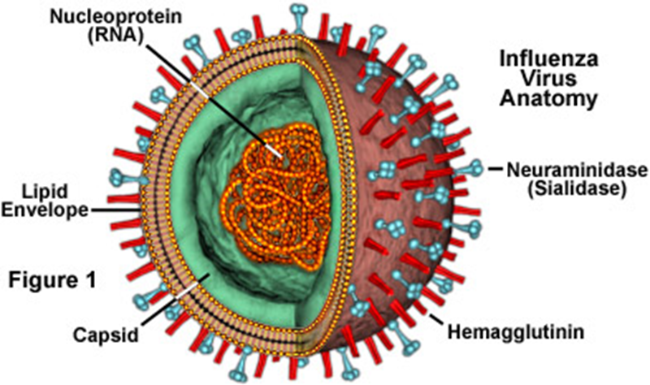
PENYEBAB INFLUENZA
VIRUS INFLUENZA (A, B, C, D)
HA → 18 SUBTIPE
NA → 11 SUBTIPE
http://www.who.int/mediacentre/factsheets/avian_influenza/en/
19
Notes:
Module 2: ABCs of Influenza and Pandemics
19
- Virus influenza menular dan mudah menyebar dari orang ke orang
- Flu manusia adalah infeksi pernafasan yang diperkirakan sebagian besar akan menyebar melalui kontak langsung dengan sekret pernapasan dari orang yang terinfeksi yang bersin dan / atau batuk.
- Transmisi tidak langsung dari benda (seperti kontak dengan "fomites" pada permukaan atau pakaian yang terkontaminasi) juga merupakan sarana transmisi yang mungkin.
-

Slide 20
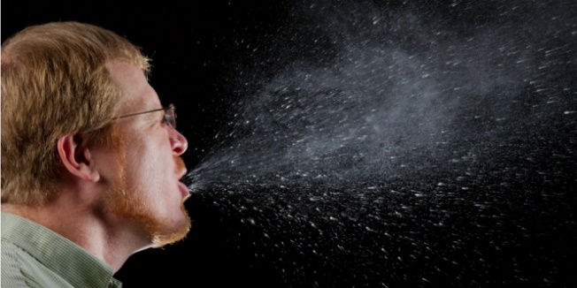
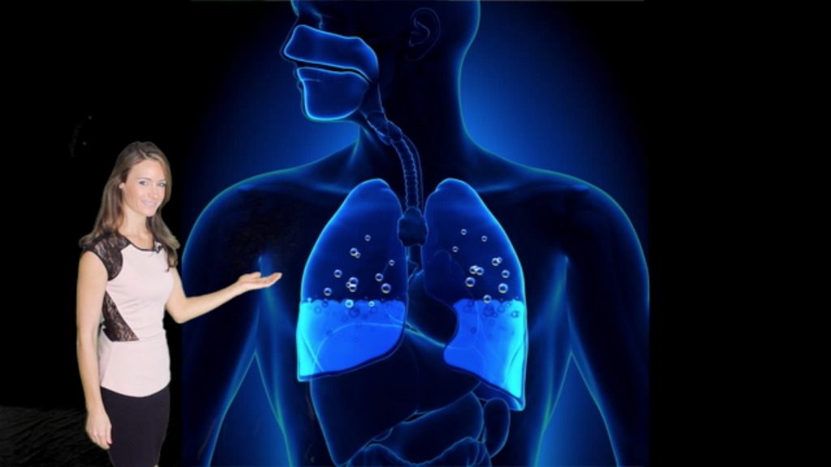
INFLUENZA
Gejala: infeksi saluran pernapasan akut sampai pneumonia/distress pernapasan
20
Notes:
Module 2: ABCs of Influenza and Pandemics
20
- Virus influenza menular dan mudah menyebar dari orang ke orang
- Flu manusia adalah infeksi pernafasan yang diperkirakan sebagian besar akan menyebar melalui kontak langsung dengan sekret pernapasan dari orang yang terinfeksi yang bersin dan / atau batuk.
- Transmisi tidak langsung dari benda (seperti kontak dengan "fomites" pada permukaan atau pakaian yang terkontaminasi) juga merupakan sarana transmisi yang mungkin.
-

Slide 21
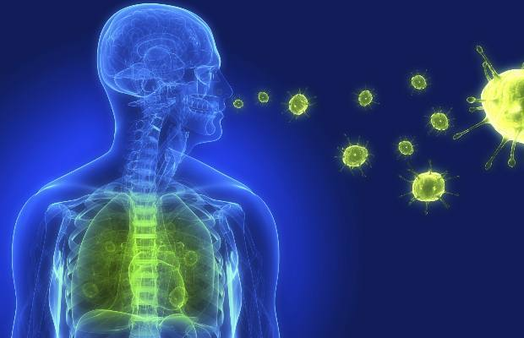
INFLUENZA
Cara penularan :
orang - ke – orang → droplet
21
Notes:
Module 2: ABCs of Influenza and Pandemics
21
- Virus influenza menular dan mudah menyebar dari orang ke orang
- Flu manusia adalah infeksi pernafasan yang diperkirakan sebagian besar akan menyebar melalui kontak langsung dengan sekret pernapasan dari orang yang terinfeksi yang bersin dan / atau batuk.
- Transmisi tidak langsung dari benda (seperti kontak dengan "fomites" pada permukaan atau pakaian yang terkontaminasi) juga merupakan sarana transmisi yang mungkin.
-

Slide 22

INFLUENZA
Cara penularan :
Kontak langsung
22
Notes:
Module 2: ABCs of Influenza and Pandemics
22
- Virus influenza menular dan mudah menyebar dari orang ke orang
- Flu manusia adalah infeksi pernafasan yang diperkirakan sebagian besar akan menyebar melalui kontak langsung dengan sekret pernapasan dari orang yang terinfeksi yang bersin dan / atau batuk.
- Transmisi tidak langsung dari benda (seperti kontak dengan "fomites" pada permukaan atau pakaian yang terkontaminasi) juga merupakan sarana transmisi yang mungkin.
-

Slide 23
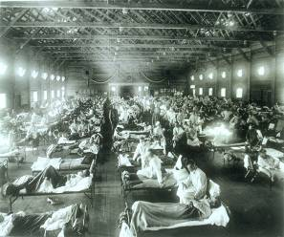
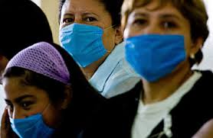
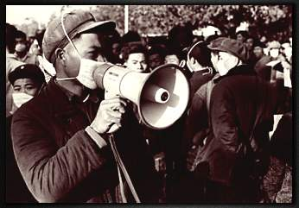

History of Influenza Pandemics in 20th Century
2009: “Swine Flu”
1968: “Hong Kong Flu”
100,000-400,000 deaths*
CFR 0.02%*
Children & Young Adult
1918: “Spanish Flu”
1957: “Asian Flu”
1 -4 million deaths*
CFR < 0.2%*
All age groups
40-50 million deaths*
CFR 2-3%*
Most affected Young Adult
1-4 million deaths*
CFR < 0.2%*
All age groups
H1N1
H3N2
H5N1
H1N1
HxNy
H7N9
H2N2
*) Estimated

Slide 24
Situasi Epidemiologi

Slide 25
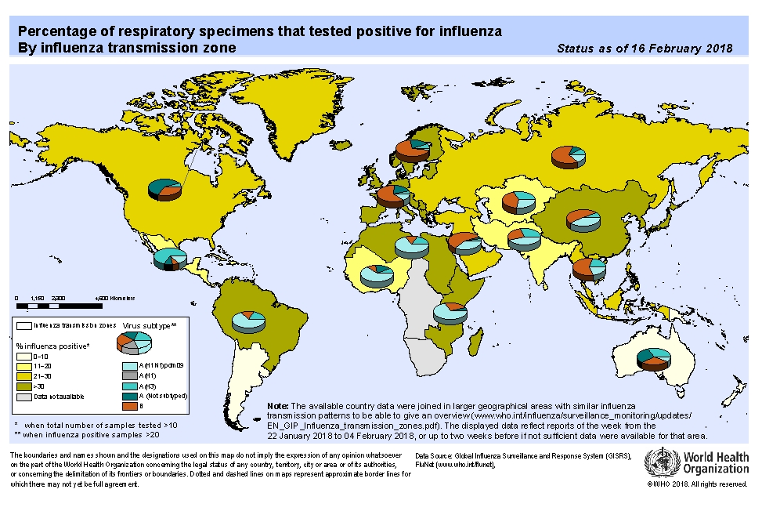
Situasi Epidemiologi

Slide 26
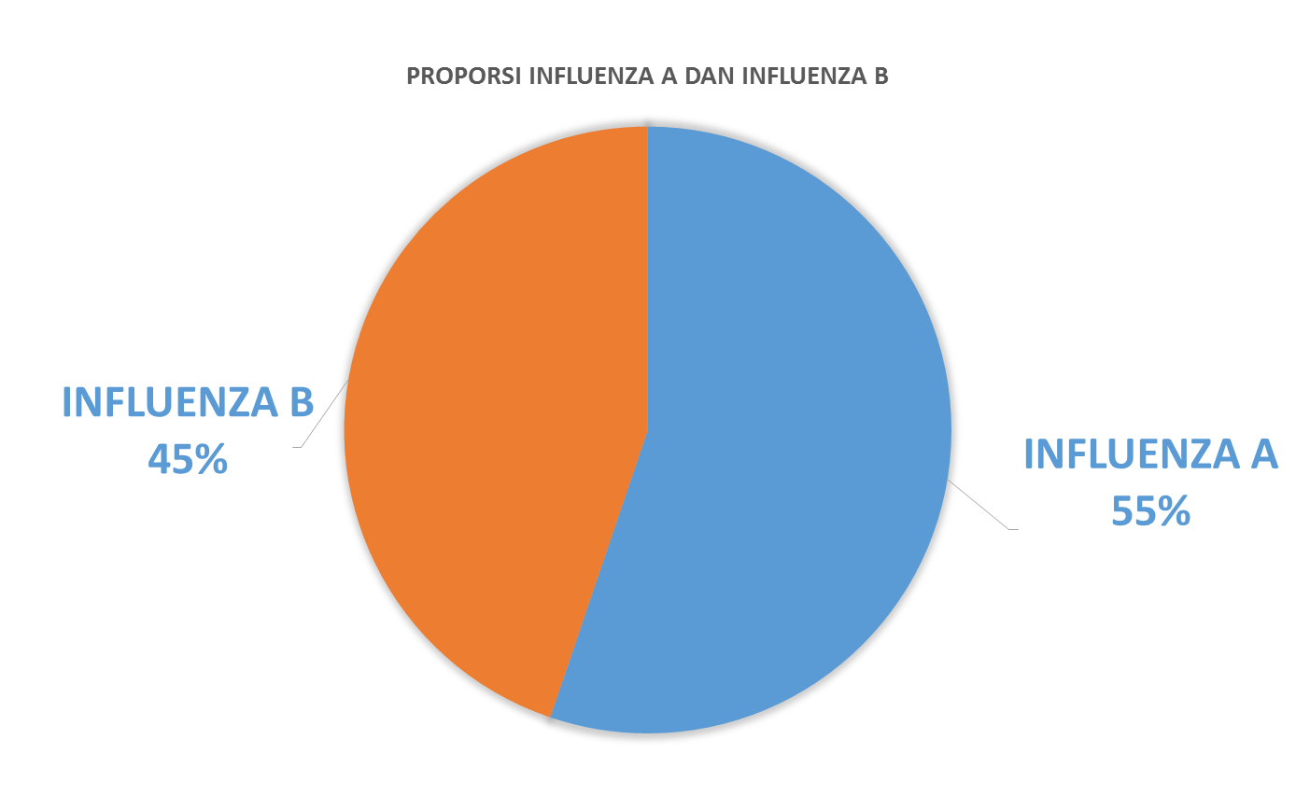

Slide 27
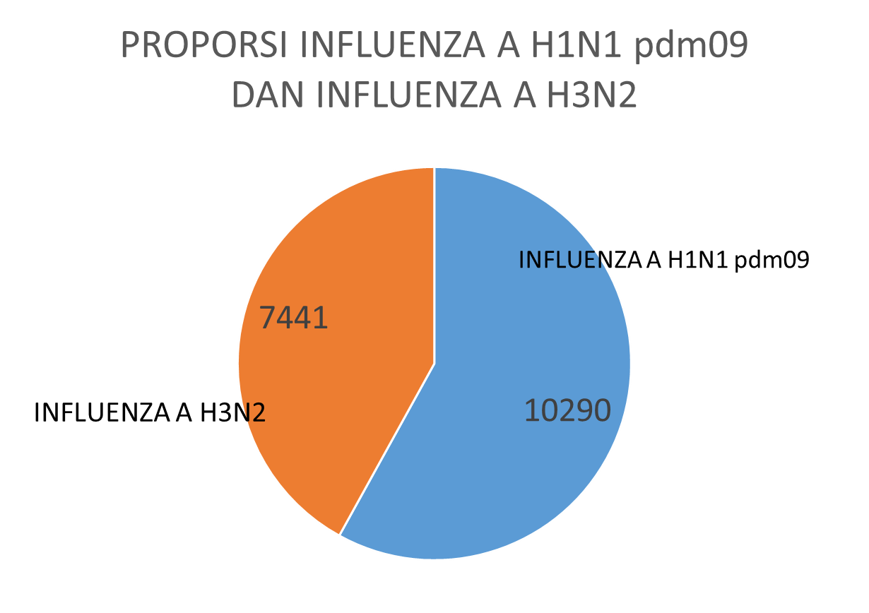

Slide 28
Flu Burung A (H5N1, H5N6, H7N9), H9N2 (Data mg 5, 2018)
No | Situasi Global | Situasi Indonesia
1 | H5N1
 | Kumulatif kasus Influenza A(H5N1) sejak tahun 2003 sampai 2018 sebanyak 859 kasus dengan 453 kasus kematian, CFR 52,73% Negara yang melaporkan kasus Influenza A (H5N1) pada tahun 2017 yaitu Mesir (3 Kasus dengan 1 Kematian.) | Kasus konfirmasi : Kumulatif kasus A(H5N1) sejak tahun 2005 sampai tahun 2018 sebanyak 199 kasus dengan 167 kematian (CFR 83,9%.) dan 1 kasus masih dalam pemeriksaan.

Slide 29
No | Situasi Global | Situasi Indonesia
2 | H5N6
 | Kumulatif kasus A(H5N6) sejak tahun 2013 sampai 7 Desember 2016 sebanyak 16 kasus dengan 6 kematian (CFR 37,5%) di negara China (Kasus terakhir dilaporkan pada 1 Desember 2016 | Kumulatif kasus A(H5N6) sejak tahun 2013 sampai dengan MINGGU V MASIH NIHIL
3 | H7N9
 | Kumulatif kasus flu burung A(H7N9) sejak tahun 2013 sampai 9 September 2017 dilaporkan sebanyak 1.562 kasus konfirmasi dengan 607 kematian | Kasus konfirmasi Kumulatif kasus sejak tahun 2013 sampai saat ini adalah nihil.
4 | H9N2
 | Kumulatif kasus flu burung A(H9N2) pada tahun 2017 sebanyak 3 kasus . Kasus terakhir dilaporkan pada 30 Juni 2017 di China

Slide 30
INFLUENZA A(H5N1) / AI/FB
di INDONESIA
FB pada manusia pertama dilaporkan pada Juni 2005
Kumulatif Kasus FB sejak Juni 2005 – Agustus 2016:
200 kasus konfirmasi; meninggal 168 (CFR= 84%)
Tersebar di 15 Provinsi dan 58 Kab/Kota
Terdapat 17 klaster keluarga
Dari Januari – Agustus 2016 belum ada dilaporkan Kasus Konfirmasi FB
Mg Ke 36 : 1 kasus positif di Bali
Notes:
30

Slide 31
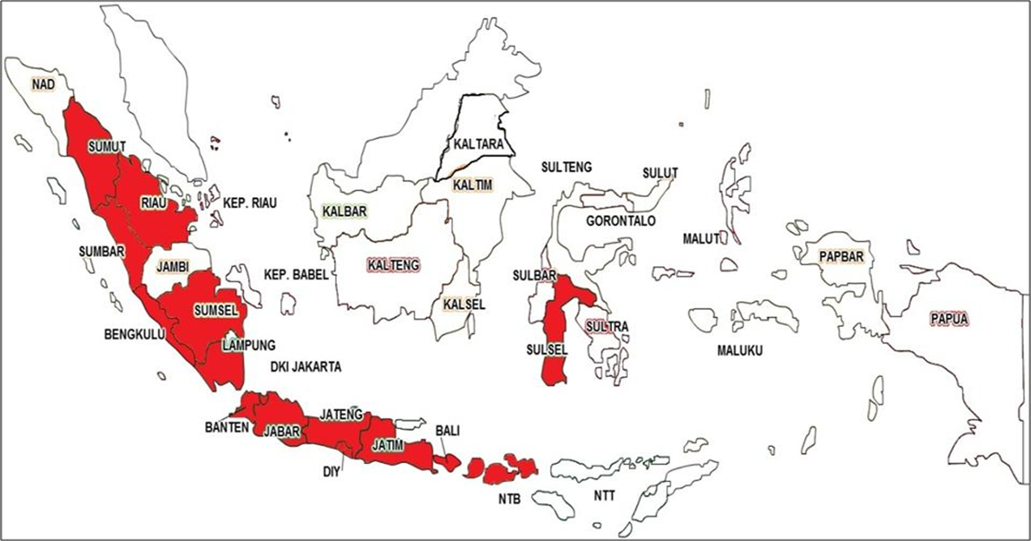
SITUASI FLU BURUNG PADA MANUSIA DI INDONESIA TAHUN 2005 – September 2017
Notes:
Berikut adalah sebaran Flu Burung pada manusia di Indonesia pada tahun 2005-September 2016

Slide 32
SENTINEL SURVEILANS INFLUENZA
SURVEILANS ISPA BERAT INDONESIA (SIBI) DI 6 RUMAH SAKIT.
Sampel sentinel influenza (diambil dari kasus ispa berat) dimaksudkan untuk memantau sub-tipe virus influenza dan mendeteksi kemungkinan subtipe virus influenza yang berisiko menimbulkan pandemi
SURVEILANS INFLUENZA LIKE ILLNESS (ILI) DI 27 PUSKESMAS di 26 Provinsi
Sampel sentinel influenza like illness dimaksudkan untuk memantau sub-tipe virus influenza dan mendeteksi kemungkinan subtipe virus influenza yang berisiko menimbulkan pandemi
Notes:
Jenis surveilan inluenza di indonesia adalah sentinal ILI dan sentinel SIBI
Setelah SOTK Baru 2016, sentinel ILI menjadi tanggung di subdit ISPA yang sebelumnya berada si Sbdit Surveilan.

Slide 33
DETEKSI DINI
GEJALA ILI

Slide 34
TATALAKSANA iNFLUENZA
OSELTAMIVIR

Slide 35

HASIL ANALISA DATA

Slide 36
Surveilans ISPA Berat Indonesia (SIBI)

Slide 37
Dari total 320.425 pasien rawat inap, 3.619 (1,1%) teridentifikasi sebagai kasus ISPA Berat.

Slide 38
Dari total 3.359 spesimen ISPA Berat yang diperiksa, 408 (12%) diantaranya positif influenza.

Slide 39
-- A (H1N1)pdm09
-- A(H3N2)
-- B
Jenis virus influenza yang teridentifikasi adalah influenza B, A(H1N1)pdm09, dan A(H3N2).

Slide 40
Kasus ISPA Berat banyak ditemukan pada kelompok umur 1 – 4 tahun (37,1%), < 1 tahun (29,2%), dan 5 – 14 tahun (16,5%). Kasus influenza banyak diidentifikasi pada kelompok umur 1-4 tahun (41,9%).

Slide 41
SURVEILANS Influenza Like Illness (ILI)

Slide 42

Tujuan Umum ILI
Mendapatkan informasi epidemiologi dan virologi Influenza sebagai dasar pengambilan keputusan dalam pengendalian penyakit dalam kondisi rutin maupun pandemi.

Slide 43

Tujuan Khusus
Diperolehnya gambaran besaran masalah influenza di Indonesia
Diperolehnya gambaran epidemiologi kasus influenza di Indonesia
Diperolehnya informasi tipe dan subtipe virus influenza yang beredar di Indonesia
Diperolehnya informasi untuk pelaksanaan Sistem Kewaspadaan Dini (SKD) dan respon KLB Influenza
Diperolehnya informasi sebagai dasar perumusan kebijakan pencegahan dan penanggulangan influenza termasuk pemberian vaksinasi dan tatalaksana kasus

Slide 44
Definisi kasus ILI
Infeksi saluran pernapasan akut (ISPA) berat dengan gejala sebagai berikut:
Riwayat demam atau demam ≥ 38°C, dan
Batuk, dan
Tidak lebih dari 10 hari sejak timbul gejala

Slide 45
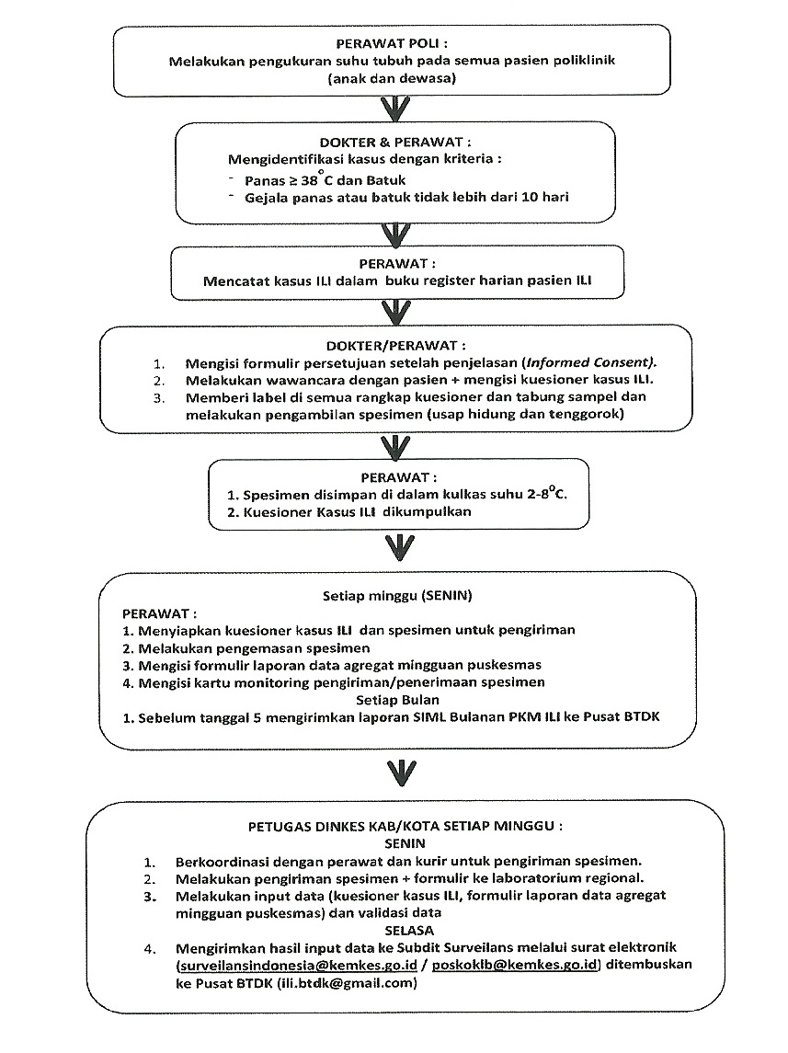
Alur Pelaksanaan Surveilans ILI

Slide 46
HASIL ANALISA DATA

Slide 47
HASIL PUSKESMAS SURVEILANS SENTINEL ILI 2016
Total spesimen 3.833
Spesimen Positif Influenza 1.153 ( 30,08 %)
Spesimen Negatif Influenza 2.680 (69,91).
Subtipe virus influenza : H3N2 373 (32,35 %), Flu B: 632 (54,81 %) dan H1pdm09: 148 (12,84 %)
Notes:
Data analysis results from May 2013 to July 2016

Slide 48
Dari total 829.427 kunjungan pasien, 5.818 (0,7%) teridentifikasi sebagai kasus ILI

Slide 49
Kasus ILI banyak ditemukan pada kelompok umur 5 – 14 tahun

Slide 50

INDIKATOR KINERJA SITE

Slide 53
Kondisi saat ini
Avian Influenza : H7N9, H5N2, H5N3, H5N6, H5N8
Avian Influenza H5N1 masih bersirkulasi
Influenza musiman (H1N1)
Ancaman pandemi
Peningkatan kesiapsiagaan

Slide 54
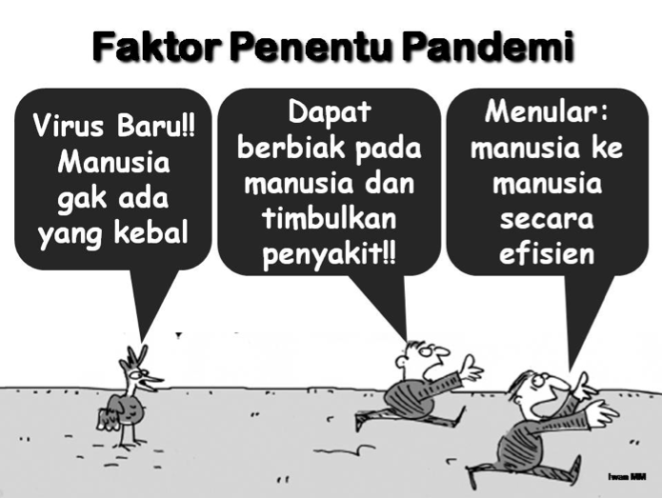
Notes:
54

Slide 55
MENGAPA HARUS BERSIAP MENGHADAPI PANDEMI?
Agar mampu mengenali secara dini dan menanggulangi dampaknya
Membatasi atau memperlambat penularan dan penyebaran ke wilayah yg lebih luas
Meminimalisasi jumlah penderita yang dirawat maupun kematian
Menjaga/ mempersiapkan keberlangsungan unit-unit esensial
Mengurangi dampak ekonomi dan sosial

Slide 56
PANDEMI: Dengan & Tanpa Kesiagaan
PUNCAK PANDEMI
1
MUNDUR
DEKOMPRESI
BEBAN
PUNCAK
Kasus Harian
2
RENDAH
KASUS RENDAH
DAMPAK BURUK
KURANG
TANPA
INTERVENSI
DENGAN
INTERVENSI
“Waktu” mulai kasus pertama
Iwan MM

Slide 57
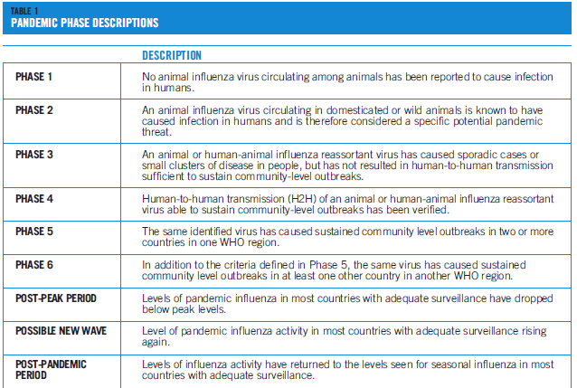
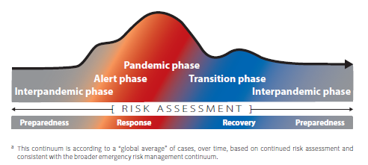

Slide 58
Beberapa prinsip dalam fase-fase pandemi
Fase pandemi WHO berubah dan mempertimbangkan hasil penilaian risiko
Setiap negara, daerah mempunyai situasi kondisi masing-masing sehingga risiko pun berbeda-beda
Masing-masing tingkatan risiko memerlukan tindakan yang berbeda sesuai tingkat risikonya agar upaya yang dilakukaan fokus dan efektif.
pedoman kesiapsiagaan Pandemi dg salah satu prinsip penilaian risiko dan manejemennya

Slide 59
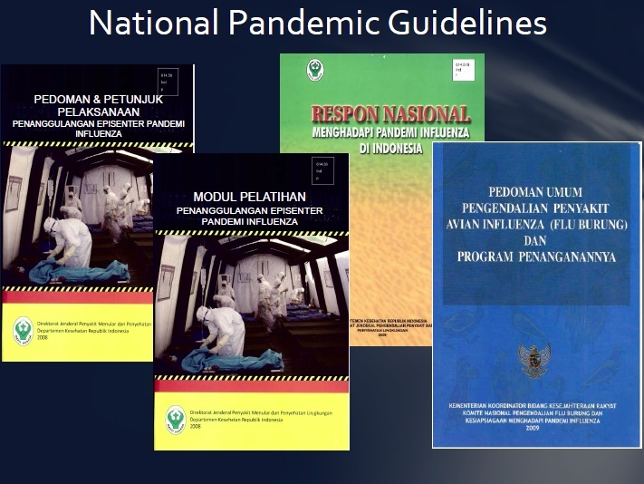
Pedoman-pedoman terkait Kesiapsiagaan andemi Influenza

Slide 60
KERANGKA KONSEP RENCANA KESIAPSIAGAAN PANDEMI DI INDONESIA
Kendali Komando dan Koordinasi
Aktivasi Sistem Komando Emergensi
Deteksi dini dan Kewaspadaan dini melalui Surveilans dan Laboratorium
Respons Medis dan Kesmas
Karantina dan pengawasan mobilisasi orang dan barang
Pembatasan Sosial
Keberlangsungan pelayanan publik yang esensial
Post Pandemi
Komunikasi Risiko dan Kerjasama Internasional
60

Slide 61
Upaya dan kegiatan

Slide 62
TUJUAN KESIAPSIAGAAN MENGHADAPI PANDEMI INFLUENZA
Mampu mengenali secara dini dan menanggulangi dampak pandemi influenza
Membatasi atau memperlambat penularan dan penyebaran pandemi influenza ke wilayah yang lebih luas
Menekan jumlah penderita influenza yang dirawat dan kematian akibat influenza
Mensiapsiagakan semua unit terkait
Mencegah atau mengurangi dampak ekonomi dan social akibat pandemi influenza

Slide 63
Strategi & Kebijakan Kesiapsiagaan Pandemi Influenza
Prioritas Keselamatan Manusia.
Mencegah Dampak Ekonomi.
Kerjasama Jajaran Pemerintah, Swasta, Masyarakat, Organinasi Profesi, dan Organisasi Internasional
Kepatuhan pada Peraturan Perundangan.
Kesiapsiagaan dan Kewaspadaan pandemi influenza dilaksanakan berkelanjutan

Slide 64
Strategi & Kebijakan Kesiapsiagaan Pandemi Influenza
Pelaksanaan Sosialisasi Advokasi
Penguatan Kapasitas Tehnis Jajaran Kesehatan dan Lintas Sektor Terkait
Penguatan Kapasitas Manajemen Jajaran Kesehatan dan Lintas Sektor Terkait
Penguatan surveilans, deteksi dini dan respons
Pencegahan dan pengendalian influenza, termasuk vaksinasi
Komunikasi, Informasi dan Edukasi (komunikasi resiko).

Slide 65
10 Strategi Nasional Dalam Penanggulangan Pandemi Influenza
Pengendalian penyakit pada hewan
Penatalaksanaan kasus pada manusia
Perlindungan kelompok risiko tinggi
Surveilans epidemiologi pd hewan dan manusia
Restrukturisasi sistem industri perunggasan
Komunikasi risiko, edukasi & peningkatan kesadaran masyarakat
Penguatan dukungan peraturan
Peningkatan kapasitas
Penelitian kaji tindak
Monitoring dan Evaluasi.

Slide 66
Pokok-pokok Penanggulangan Pandemi
Pembentukan pos komando dan koordinasi sebagai pusat operasi penanggulangan
Surveilans epidemiologi
Respon medik dan laboratorium
Intervensi farmasi
Intervensi nonfarmasi termasuk pengawasan perimeter
Komunikasi risiko
Tindakan karantina di bandar udara, pelabuhan, pos lintas batas darat (PLBD), terminal, dan stasiun
Mobilisasi sumber daya

Slide 67

TERIMA KASIH
67

